Slide 1

Xem video và ghi ra cách xử lí của bản thân

Slide 2


Slide 3
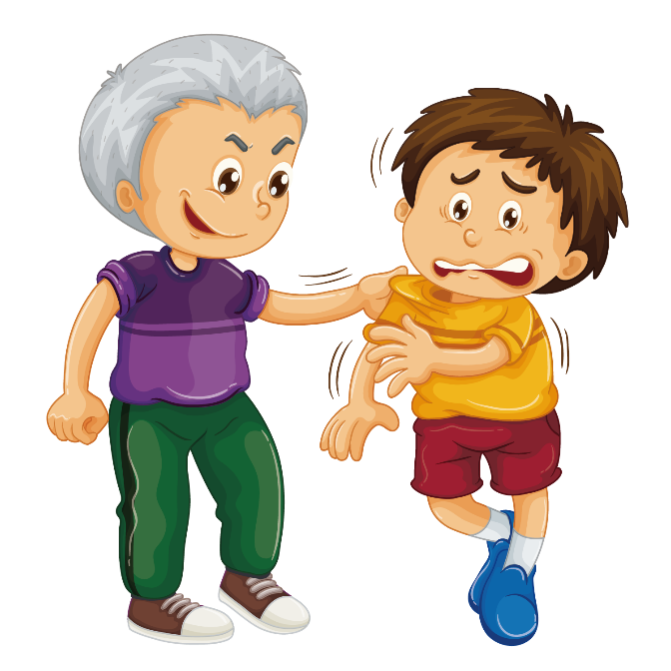
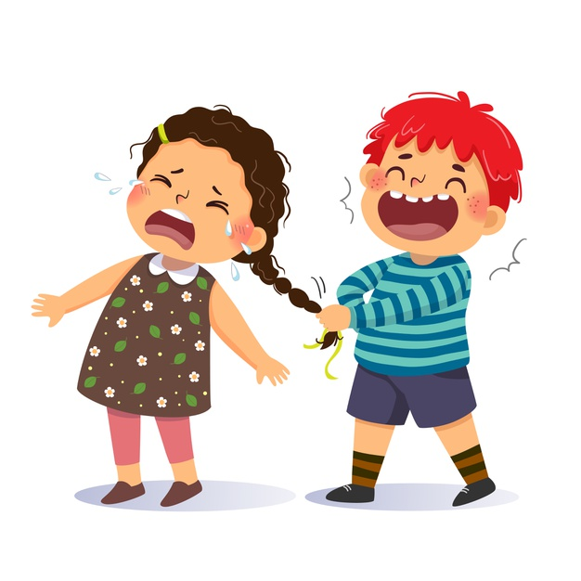
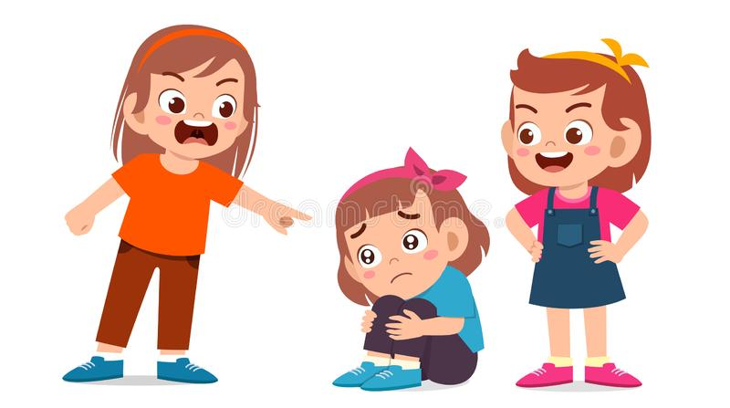
Tiết 8:
Văn bản Bắt nạt
_Nguyễn Thế Hoàng Linh_

Slide 4

I. Đọc văn bản

Slide 5
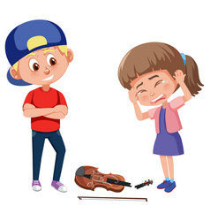
Bắt nạt
Bắt nạt là xấu lắm
Đừng bắt nạt, bạn ơi
Bất cứ ai trên đời
Đều không cần bắt nạt
Tại sao không học hát
Nhảy híp-hóp cho hay?
Thời gian trong một ngày
Đâu để dành bắt nạt
Sao không ăn mù tạt
Đối diện thử thách đi?
Thử kẻ yếu làm gì
Sao không trêu mù tạt?
Những bạn nào nhút nhát
Thì là giống thỏ non
Trông đáng yêu đấy chứ
Sao không yêu, lại còn...?

Slide 6
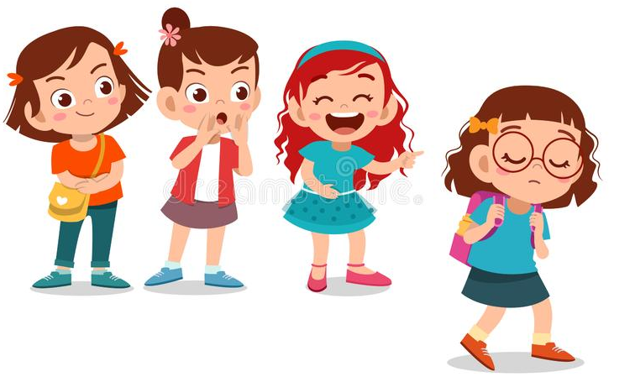
Đừng bắt nạt người lớn
Đừng bắt nạt trẻ con
Đừng bắt nạt nước khác
Trên khắp trái đất tròn
Đừng bắt nạt mèo, chó
Đừng bắt nạt cái cây
Đừng bắt nạt ai cả
Vì bắt nạt dễ lây
Bạn nào bắt nạt bạn
Cứ đưa bài thơ này
Bảo nếu cần bắt nạt
Thì đến gặp tớ ngay
Cứ đến bắt nạt tớ
Bị bắt nạt quen rồi
Vẫn không thích bắt nạt
Vì bắt nạt rất hôi!
_Nguyễn Thế Hoàng Linh_

Slide 7
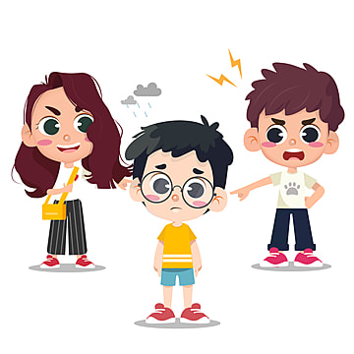
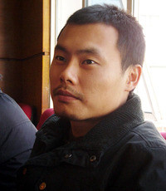
Dự án:
Trình bày phần tìm hiểu về tác giả và tác phẩm
a. Tác giả
- Cuộc đời
- Sự nghiệp
b. Tác phẩm
- Xuất xứ
- Thể loại, PTBĐ
- Bố cục

Slide 8
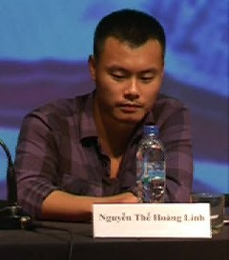
Tác giả
- Tên: Nguyễn Hoàng Thế Linh
- Năm sinh: 1982
- Quê quán: Hà Nội.

Slide 9
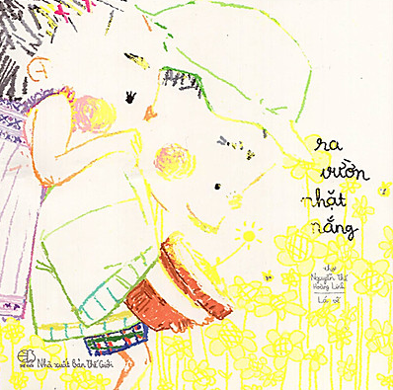
Tác phẩm
- Trích từ tập thơ “Ra vườn nhặt nắng”.
* Xuất xứ
- Năm sáng tác: 2017.
- Thể loại: Thơ 5 chữ
* Thể loại, PTBĐ
- PTBĐ chính: Biểu cảm

Slide 10
Khổ 1: Nêu vấn đề
*Bố cục
Khổ 2, 3, 4: Những việc tốt nên làm thay vì bắt nạt
Khổ 5, 6: Phân loại đối tượng bắt nạt.
Khổ 7, 8: Lời khuyên răn, liên hệ bản thân.

Slide 11
II. Khám phá văn bản

Slide 12
Bắt nạt là xấu lắm
Đừng bắt nạt, bạn ơi
Bất cứ ai trên đời
Đều không cần bắt nạt

Slide 13
1. Nêu vấn đề
“Bắt nạt là xấu lắm”
-> Thể hiện thái độ thẳng thắn phê bình với việc bắt nạt.
Hình thức
Dấu phẩy ngăn cách -> nhấn mạnh lời kêu gọi
Điệp ngữ “bắt nạt” -> nhấn mạnh đề tài
Từ phủ định “không”, lượng từ “đều” -> kiên quyết phản đối hành vi bắt nạt
“Đừng bắt nạt, bạn ơi ...”
-> Nêu ý kiến, lời khuyên.
Nội dung:

Slide 14

Tại sao không học hát
Nhảy híp-hóp cho hay?
Thời gian trong một ngày
Đâu để dành bắt nạt
Sao không ăn mù tạt
Đối diện thử thách đi?
Thử kẻ yếu làm gì
Sao không trêu mù tạt?
Những bạn nào nhút nhát
Thì là giống thỏ non
Trông đáng yêu đấy chứ
Sao không yêu, lại còn...?

Slide 15

1/ Những việc làm tốt mà tác giả đề cập đến là:
................................................
................................................
................................................
2/ Tác giả đưa ra những việc làm tốt thay vì bắt nạt để:
................................................
................................................
................................................
Những việc tốt nên làm thay vì bắt nạt
3/ Những chi tiết chứng tỏ nhân vật “tôi” đứng về phe yếu là:
................................................
................................................
4/ Những đặc sắc về nghệ thuật được tác giả sử dụng là:
................................................
................................................
................................................

Slide 16
1/ Những việc làm tốt mà tác giả đề cập đến là:
Học hát, nhảy hip-hop
Thử mù tạt, đối mặt thử thách
2/ Tác giả đưa ra những việc làm tốt thay vì bắt nạt để: Nhấn mạnh việc không nên dành thời gian bắt nạt, chèn ép kẻ yếu → Tốn thời gian, hèn nhát
Những việc tốt nên làm thay vì bắt nạt
3/ Những chi tiết chứng tỏ nhân vật “tôi” đứng về phe yếu là: Nói:
- Nhút nhát giống thỏ con đáng yêu
- Sao không yêu lại còn ...?
4/ Đặc sắc nghệ thuật: Câu hỏi tu từ ; Điệp ngữ: Tại sao, sao không... ; Ẩn dụ: “Ăn mù tạt” → thử thách ; So sánh: Những bạn nhút nhát giống thỏ con đáng yêu ; Giọng điệu: Hồn nhiên, dí dỏm, thân thiện

Slide 17
2. Những việc tốt nên làm thay vì bắt nạt
- Nêu những việc làm tốt:
+ Học hát, nhảy híp-hóp.
+ Thử mù tạt, đối mặt thử thách.
- Thái độ: Gần gũi, tôn trọng, yêu mến:
+ Nhút nhát giống thỏ con, đáng yêu.
+ Sao không yêu, lại còn...?
→ Nhấn mạnh việc không nên dành thời gian bắt nạt, chèn ép kẻ yếu → Tốn thời gian, hèn nhát.

Slide 18
Đọc 4 khổ thơ cuối và tham gia trò chơi (10’)

Slide 19
















ẾCH XANH MƯU TRÍ

Slide 20
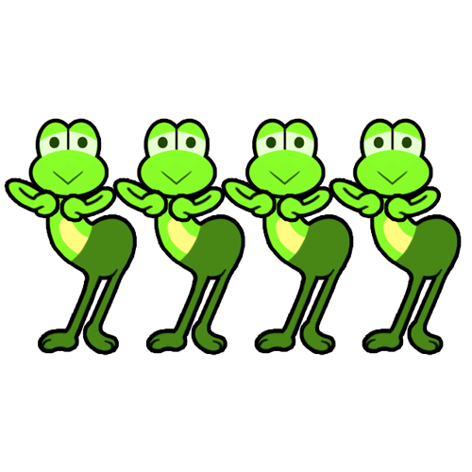
Rắn cứ bắt nạt mấy bạn ếch đáng yêu khiến các bạn không chơi vui vẻ được
Dạo gần đây trong hồ xuất hiện 1 tên rắn độc ác
Trả lời đúng câu hỏi để giúp ếch thoát khỏi rắn nhé!

Slide 21

1. Chăm Chỉ
2. Giản Dị
4. Cẩn Thận
5. Vui Vẻ
3. Thật Thà
9. Dũng Cảm
7. Sạch Sẽ
6. Tự Tin
8. Kiên Trì
10. Ngăn Nắp

Slide 22


1/ Những đối tượng nào được nhân vật “tớ” nhắc đến trong khổ 5 và 6? Nhận xét về đối tượng mà tác giả hướng đến
Đối tượng: Trẻ con, người lớn, “ai”, mèo, chó, nước khác
→ Tác giả hướng tới tất cả mọi người

Slide 23
2/ Cụm từ “đừng bắt nạt” được lặp lại bao nhiêu lần trong cả bài và trong khổ 5-6?
Cụm từ “đừng bắt nạt” được lặp lại 7 lần trong cả bài và 6 lần trong khổ 5-6

Slide 24
3/ Tác dụng của việc điệp cụm từ “đừng bắt nạt” trong bài là gì?
Nhấn mạnh, nhắc nhở việc các bạn không được bắt nạt kẻ yếu vì như thế rất xấu → Khuyên nhủ các bạn nên làm việc có YN, tích cực, tạo sự vui vẻ, yêu đời

Slide 25

4/ Nhận xét về giọng điệu trong 2 khổ thơ 5 và 6.
Giọng điệu hồn nhiên, dí dỏm, thân thiện

Slide 26
5/ Nhân vật “tớ” đưa ra lí do gì để khuyên ta “đừng bắt nạt”?
Vì bắt nạt dễ lây → Bắt nạt có thể ảnh hưởng đến người khác, khiến xã hội hỗn loạn

Slide 27
6/ Trong 2 khổ thơ cuối, tác giả đã sử dụng đại từ xưng hô nào? Tác dụng của việc sử dụng đại từ này là gì?
Trực tiếp xưng “tớ” → Tạo sự thân thiện, gần gũi, dễ chia sẻ cảm xúc, tạo dựng niềm tin

Slide 28
7/ Bốn câu thơ sau thể hiện điều gì:
Bạn nào bắt nạt bạn
Cứ đưa bài thơ này
Bảo nếu cần bắt nạt
Thì đến gặp tớ ngay.
Lời khuyên răn (bản thân bài thơ)
Thái độ quyết tâm bảo vệ kẻ yếu

Slide 29
8/ Nhân vật “tớ” liên hệ tới bản thân mình qua câu thơ nào?
Bị bắt nạt quen rồi

Slide 30
9/ Từ “hôi” trong khổ thơ cuối có ý nghĩa gì? Từ đó khẳng định điều gì?
“Hôi”: Ý nghĩa ẩn dụ (chuyển đổi cảm giác)
Sự xấu xa, tiêu cực của việc bắt nạt
Khẳng định ý kiến không nên bắt nạt người khác

Slide 31
10/ Em rút ra được bài học gì khi học bài “Bắt nạt”?
Cần đối xử tốt với bạn bè, có thái độ hòa đồng và đoàn kết, sẵn sàng giúp đỡ, bênh vực những bạn yếu hơn mình

Slide 32
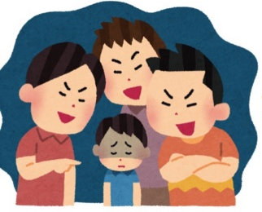
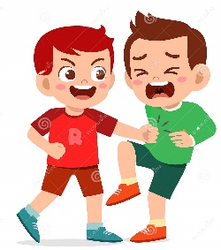
3. Phân loại đối tượng bắt nạt
Đối tượng
Trẻ con, người lớn, ai, mèo, chó, nước khác.
→ Hướng tới tất cả mọi đối tượng.
- Điệp ngữ “Đừng bắt nạt” → Nhấn mạnh quan niệm và ý kiến của “tớ”.
Nghệ thuật
- Giọng điệu: hồn nhiên, dí dỏm, thân thiện.
→ Lí do: “Vì bắt nạt dễ lây” → Bắt nạt có thể ảnh hưởng đến người khác, khiến xã hội hỗn loạn.

Slide 33

4. Lời khuyên răn và liên hệ bản thân
Trực tiếp xưng “tớ” để khuyên răn, bảo vệ phe yếu.
So sánh với chính mình: “Bị bắt nạt quen rồi”
Ẩn dụ chuyển đổi cảm giác “hôi”= Sự xấu xa, tiêu cực của việc bắt nạt.
Giọng điệu: hài hước, dí dỏm.
→ Khẳng định lại một lần nữa ý kiến của bản thân.

Slide 34

➔ Bài học: Cần đối xử tốt với bạn bè, có thái độ hoà đồng và đoàn kết, sẵn sàng giúp đỡ, bênh vực những bạn yếu hơn mình.

Slide 35

THINK – PAIR – SHARE (5’):
Tình huống | Em sẽ làm gì ?
1. Nếu em bị bắt nạt
2. Nếu chứng kiến chuyện bắt nạt
3. Nếu em là người bắt nạt người khác
Notes:
( Hay, hấpdẫn, ngậmngùi, thươngchoDếChoắtnhưngcũngthathứchoDếmènvìbiếtkịpthờiănnăntộilỗi, đãrútrabàihọcđườngđờiđầutiên)

Slide 36
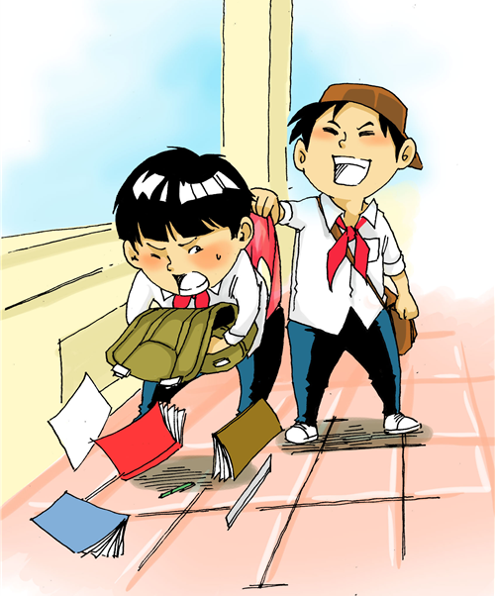
Làm việc nhóm tạo dự án “Dùng yêu thương chống lại bắt nạt học đường”
(Gợi ý: vẽ tranh/ làm video/ Poster tuyên truyền)

Slide 37

HƯỚNG DẪN HỌC BÀI
Sưu tầm một số bài thơ hay cùng tác giả
Hoàn thiện bài tập
Vẽ tranh minh họa tác phẩm
Chuẩn bị bài:
- Viết bài văn kể lại một trải nghiệm của em

Slide 38




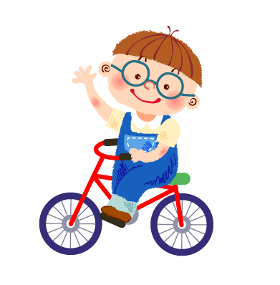



Chúc các
em học tốt!

